Slide 1
Моя майбутня професія

Slide 2
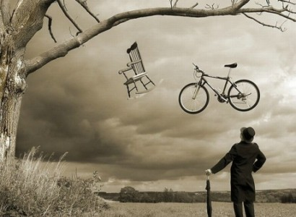
Всі ми боїмося здійснити наші найзаповітніші мрії, бо нам здається, що ми їх неварті або все одно не зуміємо втілити їх.

Slide 3
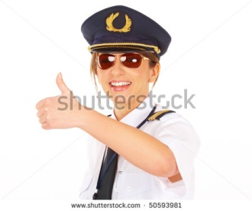
Моя дитяча мрія – стати пілотом

Slide 4

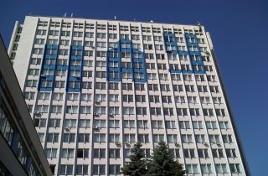
Для цього потрібно вступити до НАУ

Slide 5

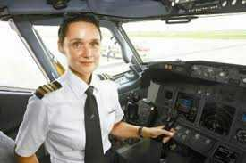

Slide 6
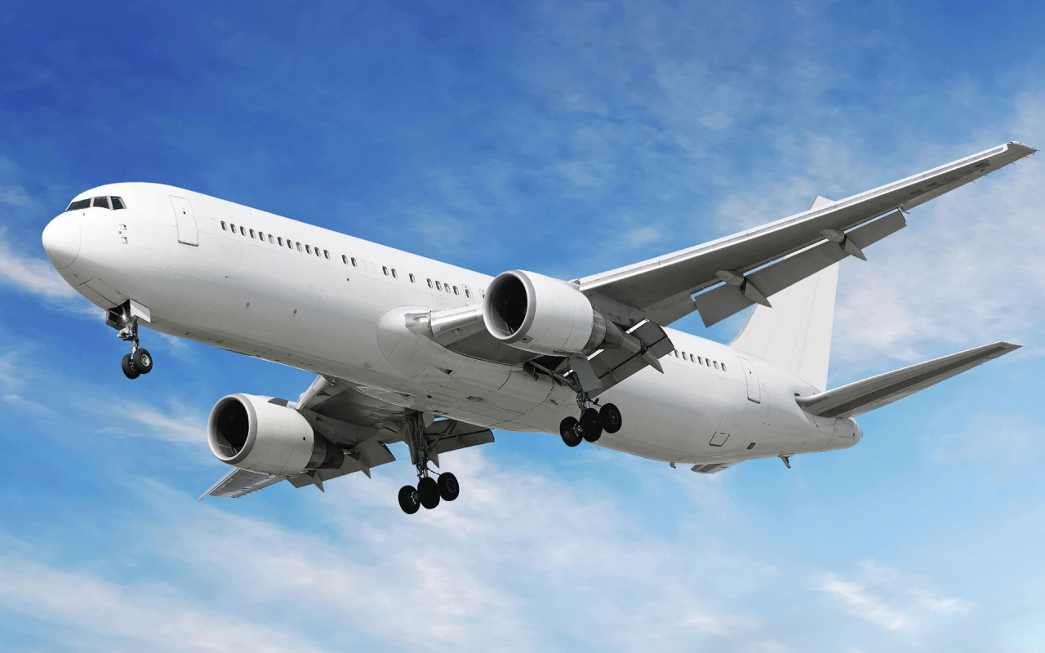
Професія пілота є надзвичайно небезпечною, адже при кожному зльоті ти не впевнений на 100% , що приземлишся.

Slide 7
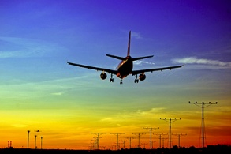
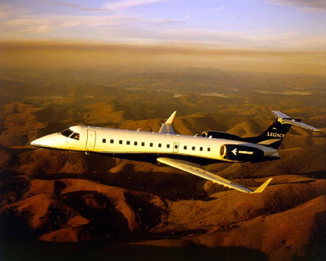
Особливо важливо бути ініціативним і пам'ятати, що невпевненим у небі робити нічого.

Slide 8
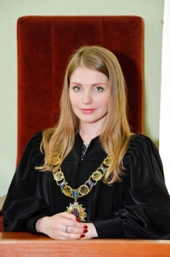
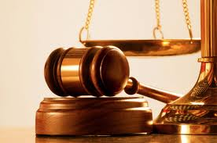
Справжньою майбутньою професією для мене є суддя.

Slide 9
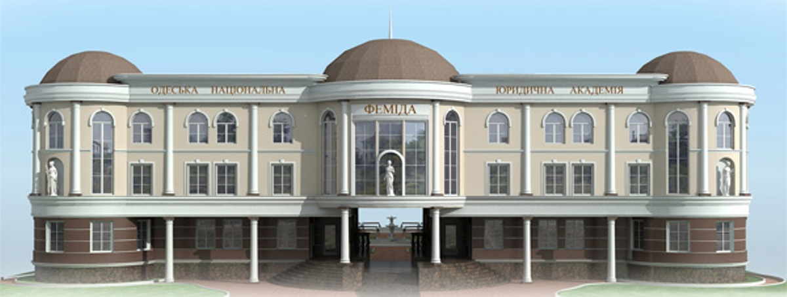
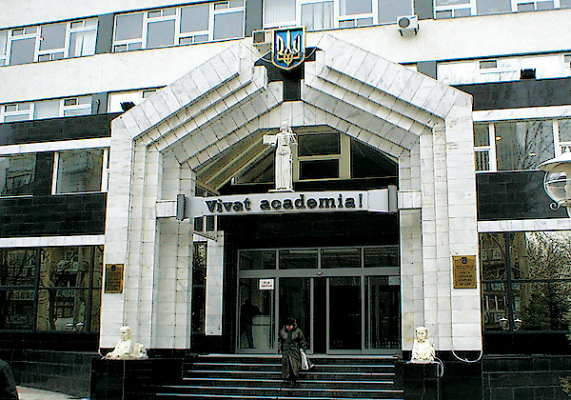
Після школи я планую вступити до «Одеської юридичної академії»

Slide 10
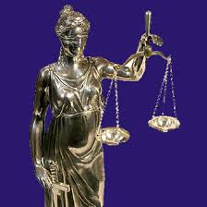
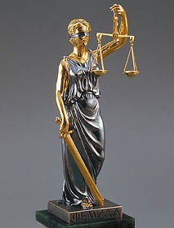
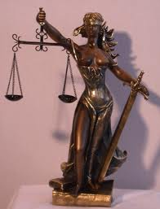
Бути фемідою та вирішувати долі людей – є головним в цій професії

